Slide 1


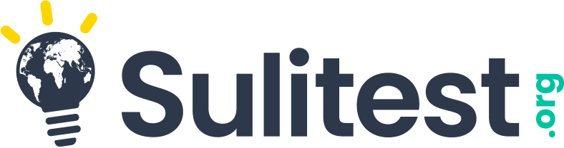
Faire de la durabilité LE langage universel !

Slide 2
Intégrer la culture de la durabilité
COMMENT POUVEZ-VOUS...
Mesurer ​
le niveau de connaissance en durabilité de vos étudiants ?​
Piloter
votre stratégie d'éducation au développement
durable ?​
Démontrer
aux organismes d'accréditations et
de classements
l'impact de vos actions ?​

Slide 3
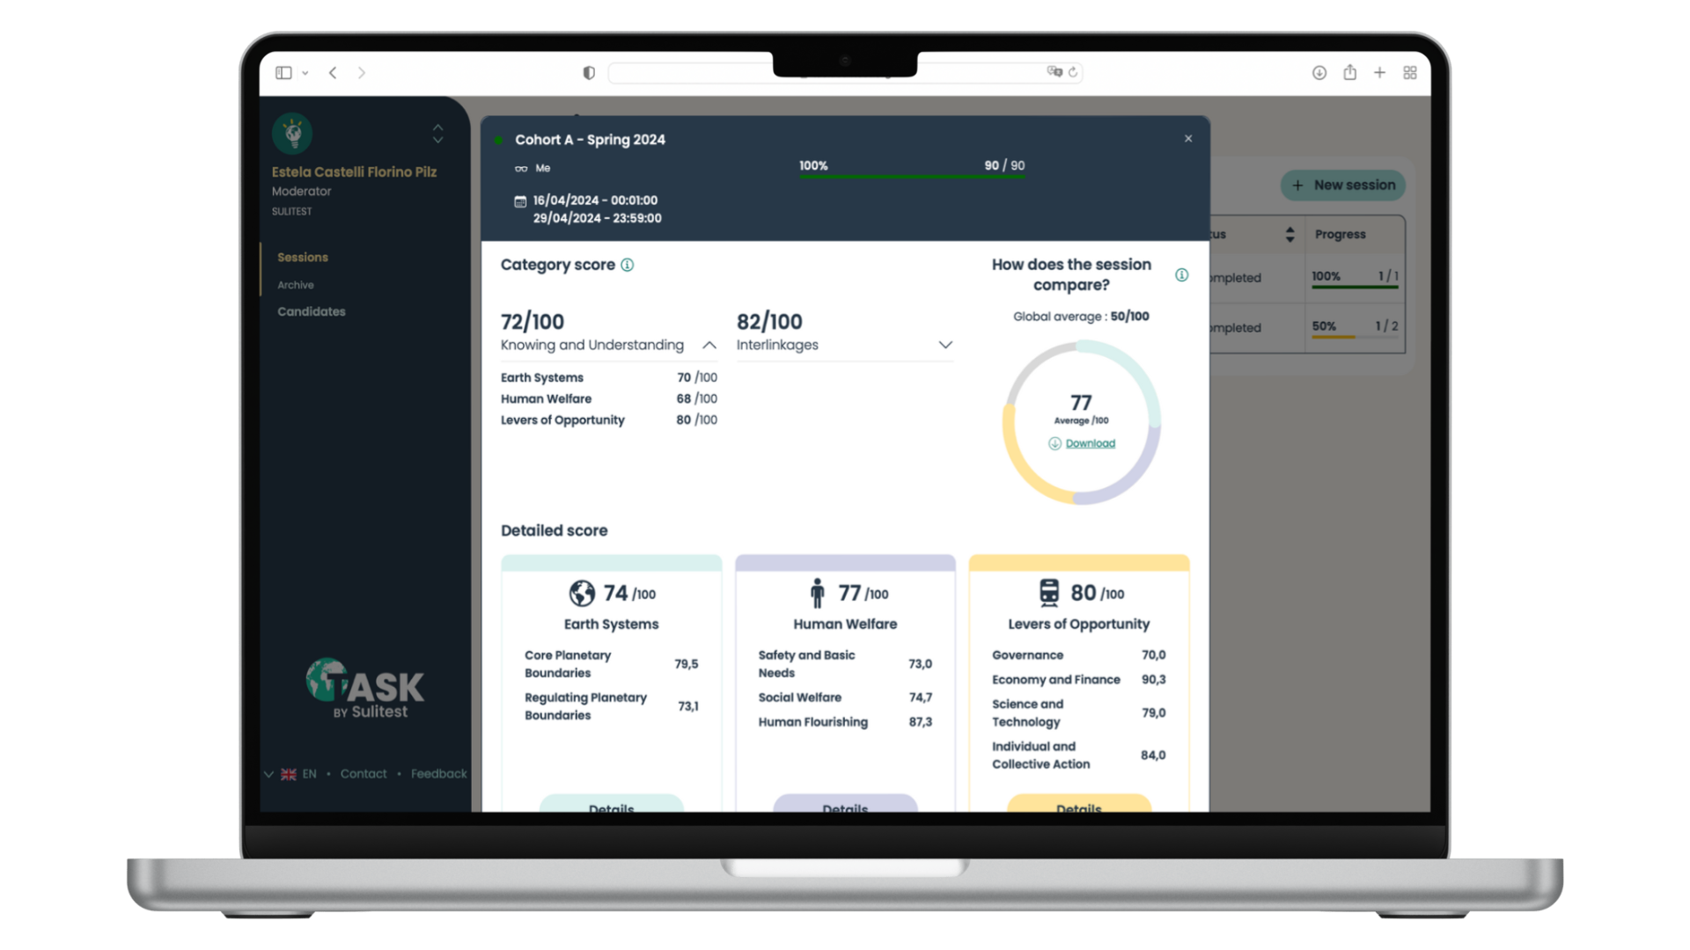
Evaluez avec TASK™
LA CERTIFICATION DE CONNAISSANCES EN DURABILITÉ
Un outil de contrôle standardisé du niveau de connaissances de vos étudiants en matière de durabilité
Mesurez les connaissances au début, pendant et à la fin des études
Pilotez votre stratégie d'éducation au développement durable en vous appuyant sur des données robustes et comparables
Démontrez votre impact (et permettez à vos étudiants de démontrer leurs connaissances avec un certificat !)

Slide 4
En 3 étapes simples
1. Invitations : invitez en quelques clics vos étudiants, vos équipes pédagogique... à passer TASK™
2. Passage de TASK™ : asynchrone, en ligne, 112 questions en format QCM, 80 min maximum
3. Résultats : accès aux résultats de sessions et par étudiant avec un tableau de bord détaillé

Slide 5
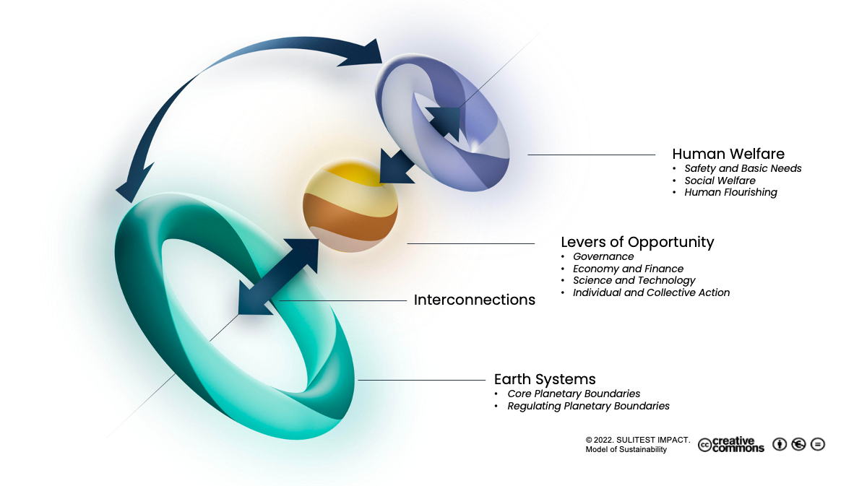
De quoi s'agit-il ?
Les thèmes abordés dans TASK sont alignés avec notre modèle de connaissance de la durabilité, dans lequel nous affirmons que tous les individus devraient connaître et comprendre les limites de la planète (système terrestre), les principaux fondements du bien-être humain et les multiples liens existant entre ces dimensions.
Tous les individus devraient également connaître et comprendre l'importance des leviers d'action, des forces qui interagissent sur toutes les dimensions de la durabilité et qui peuvent être exploitées pour construire un avenir durable.

Slide 6
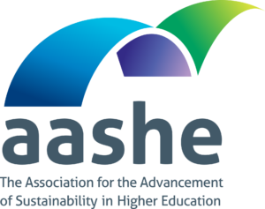
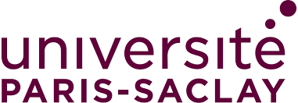

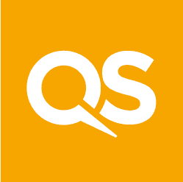



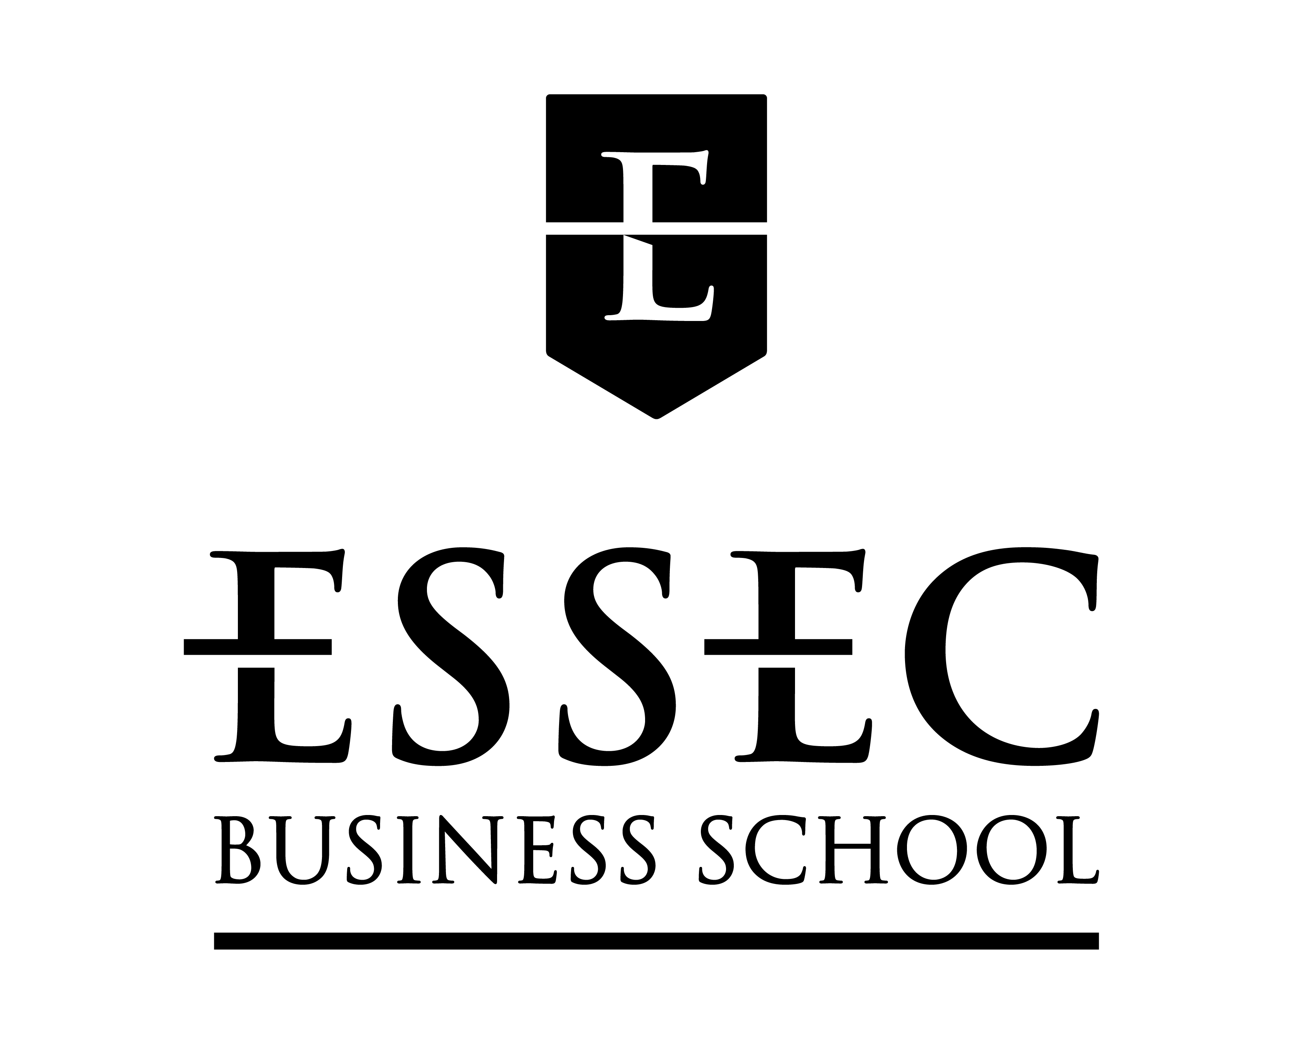

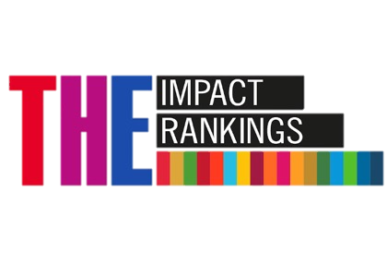




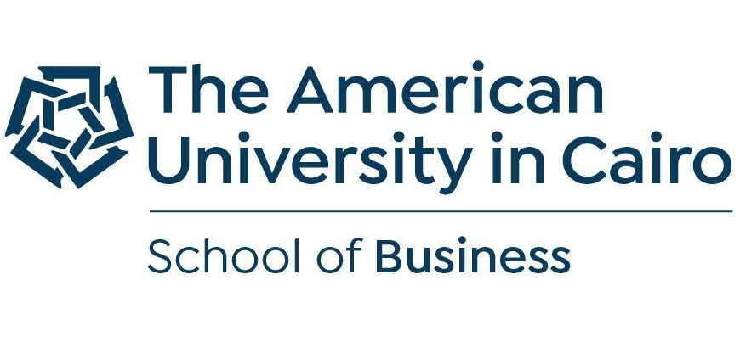



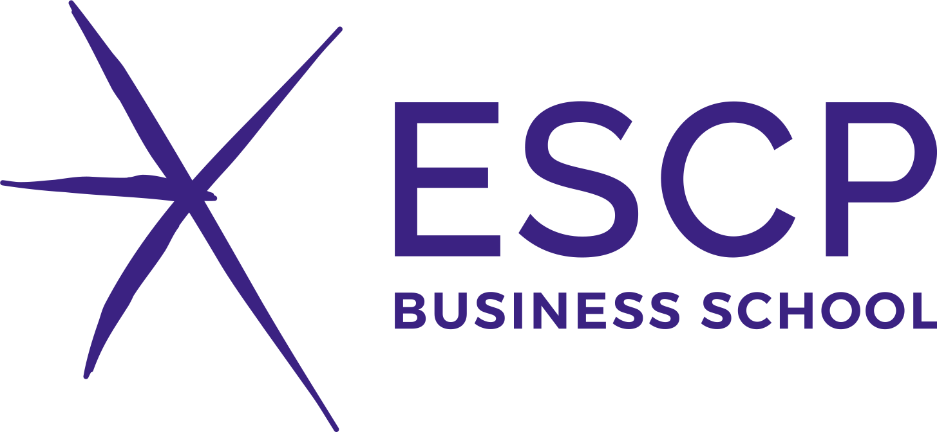
Confiance et soutien d'experts
Développé avec
Approuvé par
Utilisé par
les principaux organismes d'accréditation et de classement, ainsi que d'autres parties prenantes
Des dizaines d'Universités, écoles de commerce et d'ingénieurs dans le monde
70 représentants de réseaux universitaires, de réseaux d'étudiants et de chercheurs

Slide 7
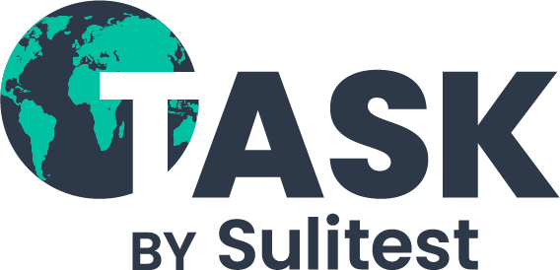
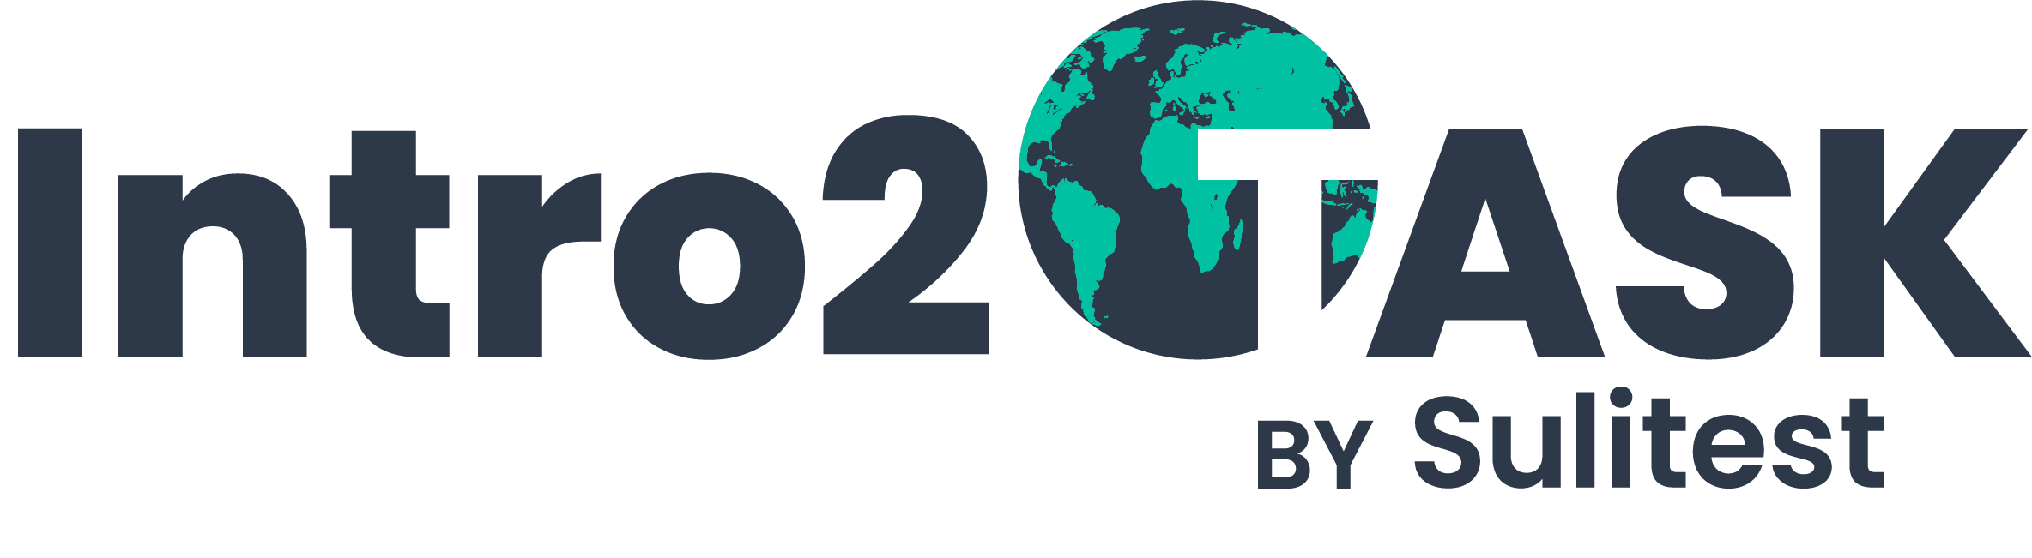
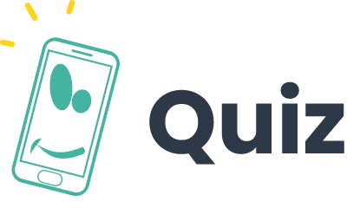


Suggestion de déploiement
1ST SEMESTRE
À LA DIPLOMATION
SENSIBILISER
ÉVALUATION DE L'ENTRÉE
Établir une base de référence : "Que savent mes étudiants et qu'y a-t-il à apprendre ?".
Soutenir la conception pédagogique et la révision des programmes d'études :
- TASK Navigational Charts comme cadre de travail pour l'écoconception
- Ateliers ”Change Leader”
ÉVALUATION DE SORTIE
Mesure "qu'est-ce que mes étudiants ont appris en matière de durabilité ?"
*OPTIONNEL
MESURER ET DEMONTRER VOTRE IMPACT DANS LES ACCRÉDITATIONS, LES CLASSEMENTS, ETC.
INFORMER VOTRE STRATÉGIE D'ÉDUCATION EN MATIERE DE DURABILITE
UTILISER NOS OUTILS POUR SENSIBILISER LES ÉTUDIANTS ET LES FAIRE PARTICIPER.
OPTIONNEL SI VOUS PRÉFÉREZ UNE PREMIÈRE ÉVALUATION "BRUTE".

Slide 8
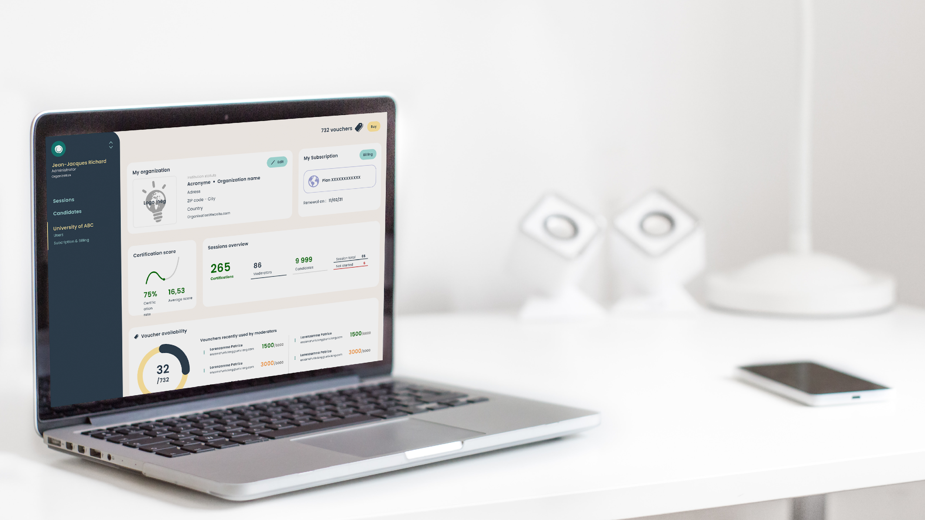
Continuons d'ouvrir la voie de l’éducation à la durabilité !
estela@sulitest.org

Slide 9
Annexes

Slide 10
Un mouvement pour intégrer la durabilité
85%
des étudiants veulent en savoir plus sur le développement durable*
100%
des organismes de classement et d'accréditation les plus importants ont des exigences en matière de développement durable
Les institutions veulent intégrer le développement durable dans leur pédagogie, mais la plupart d'entre elles ne savent pas comment le suivre et le piloter.
Sources : * L'enquête mondiale 2020 sur la durabilité et l'éducation, réalisée par SOS-International

Slide 11
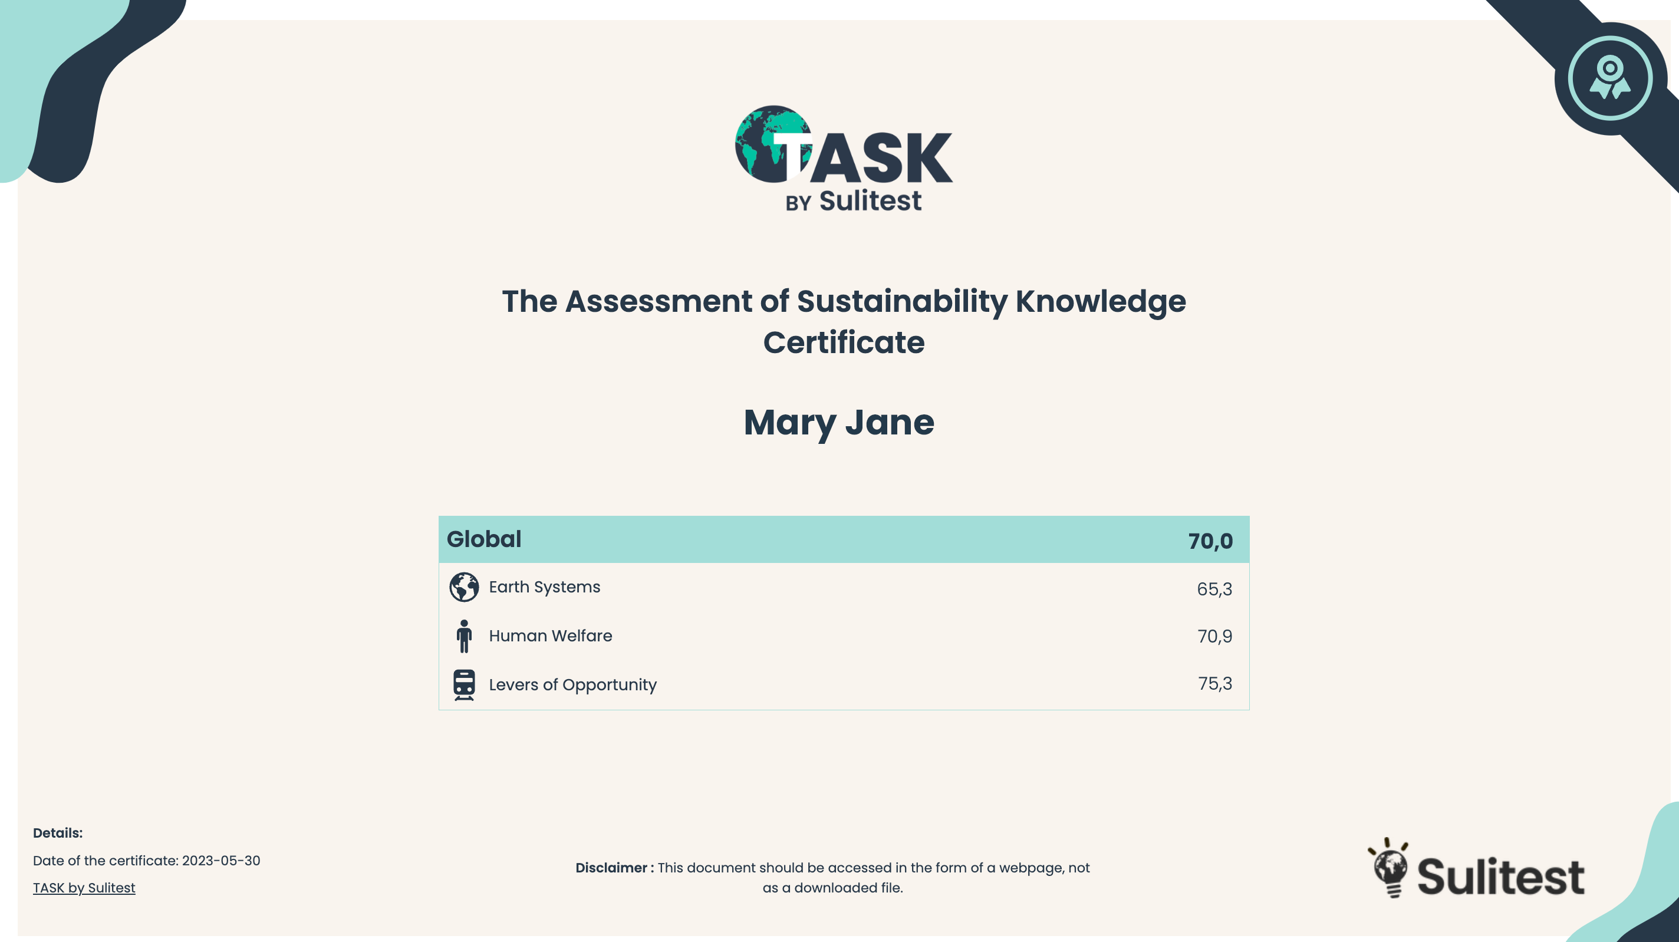
Un certificat pour vos étudiants
Avec le certificat TASK™, vos étudiants peuvent montrer leurs connaissances en matière de durabilité !
Renforcer la confiance en soi
Montrer sa crédibilité en matière de durabilité sur son CV et LinkedIn

Slide 12
Suggestion de déploiement
1ST SEMESTRE
À LA DIPLOMATION
SENSIBILISER
ÉVALUATION DE L'ENTRÉE
Établir une base de référence : "Que savent mes étudiants et qu'y a-t-il à apprendre ?".
Soutenir la conception pédagogique et la révision des programmes d'études :
- TASK Navigational Charts comme cadre de travail pour l'écoconception
- Ateliers ”Change Leader”
ÉVALUATION DE SORTIE
Mesure "qu'est-ce que mes étudiants ont appris en matière de durabilité ?"
*OPTIONNEL
MESURER ET DEMONTRER VOTRE IMPACT DANS LES ACCRÉDITATIONS, LES CLASSEMENTS, ETC.
INFORMER VOTRE STRATÉGIE D'ÉDUCATION EN MATIERE DE DURABILITE
UTILISER NOS OUTILS POUR SENSIBILISER LES ÉTUDIANTS ET LES FAIRE PARTICIPER.
OPTIONNEL SI VOUS PRÉFÉREZ UNE PREMIÈRE ÉVALUATION "BRUTE".

Slide 13
"A l'UDEM, nous utilisons Sulitest dans le cadre d'un cours d'introduction pour tous nos étudiants de première année.
Sulitest a servi de détonateur aux conversations et a ouvert les yeux parce qu'il donne à nos étudiants une vue d'ensemble des questions mondiales, des tendances et des données qu'ils devraient connaître sur ce qui se passe dans le monde".
- Alfredo Nanni, coordinateur du développement durable à l'université de Monterrey
Test de sensibilisation
Test individuel de 28 questions
Les participants apprennent au fur et à mesure qu'ils répondent aux différentes questions et repartent avec une meilleure compréhension de la durabilité.
Modules optionnels liés à un pays spécifique, à un ODD ou à un sujet de choix, par le biais de la personnalisation.

Slide 14
"Le Sulitest est un outil formidable pour former les étudiants à acquérir les connaissances essentielles de la transition sociale et économique.
Nous aimons utiliser le SuliQuiz qui est un excellent moyen de présenter les ODD et d'entamer des discussions à ce sujet".
- Salomé Falise, (ancienne) directrice d'Impact Campus
Quiz
Jeu interactif entre plusieurs équipes
6 à 10 questions
Utile lors des réunions du conseil d'administration, des cours et d'autres événements pour sensibiliser au développement durable.
De même, les participants apprennent au fur et à mesure qu'ils répondent aux différentes questions et repartent avec une meilleure compréhension de la durabilité

Slide 15
"Le pouvoir de l'enseignement supérieur de changer le monde réside à la fois dans ce qu'il est, mais aussi et surtout dans la manière dont il affecte l'avenir de tous les étudiants. Nourrir des esprits curieux a toujours fait partie de cette mission, mais il est aujourd'hui plus important que jamais d'encourager un état d'esprit conscient et durable chez chaque étudiant. Le Sulitest soutiendra cette démarche en fournissant un cadre commun permettant d'évaluer l'enseignement dans ce domaine vital.
- Duncan Ross, responsable des données chez Times Higher Education
Intro2TASK
Compilation de ressources pour initier les étudiants aux sujets liés au développement durable évalués dans TASK™.
Peut être proposé tel quel, sinon les professeurs peuvent choisir des ressources individuelles à utiliser dans leurs propres cours.
Environ 5 heures de matériel (vidéos)

Slide 16
Navigational Charts
Conçu pour informer le processus continu d'examen et de révision des objectifs d'apprentissage des cours et du curriculum correspondant.
Chaque sujet couvert par TASK™ (c'est-à-dire le changement climatique, l'égalité entre les hommes et les femmes, etc.) est accompagné d'un tableau qui présente une définition du sujet, des initiatives réglementaires internationales clés, des idées/sous-thèmes clés, des objectifs d'apprentissage et des ressources clés.

Slide 17
"TASK est un outil pédagogique innovant qui peut être déployé de multiples façons pour faire progresser les objectifs éducatifs en matière de durabilité et de responsabilité mondiale. Je soutiens pleinement cet outil et j'encourage les écoles à contribuer à la communauté qui travaille à garantir la pertinence du Sulitest pour promouvoir l'action en vue de résoudre les défis mondiaux urgents et promouvoir la transformation dans l'éducation à la durabilité et au-delà."
- Eric Cornuel, directeur général de l'EFMD
"Alors que nous sommes confrontés à une catastrophe climatique, le rôle de l'enseignement supérieur dans la résolution de l'un des plus grands défis auxquels l'humanité ait jamais été confrontée n'a jamais été aussi important.
Sulitest fournit un éclairage important sur la façon dont nous formons les étudiants à répondre à cette situation d'urgence - en dotant les institutions d'une vision vitale pour s'assurer qu'elles peuvent adapter leurs approches pédagogiques et améliorer la connaissance en matière de durabilité. Cela conduira à la transformation de l'éducation au développement durable pour les années à venir".
- Leigh Kamolins, directeur de l'analyse et de l'évaluation chez QS Quacquarelli Symonds

